Slide 1
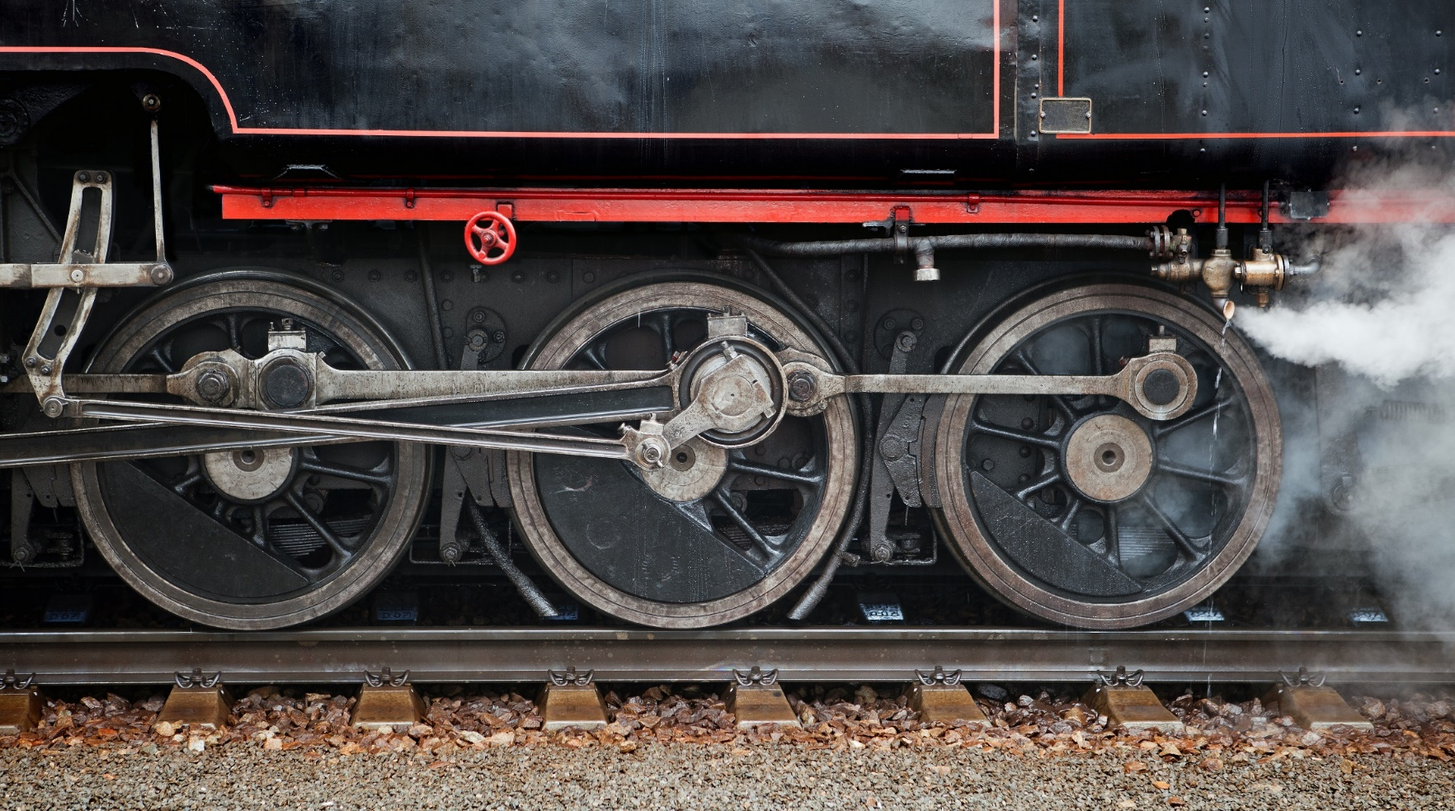
Перший закон термодинаміки. Адіабатний процес

Slide 2
Перший закон термодинаміки
Перший закон (начало) термодинаміки:
Зміна внутрішньої енергії системи $\left(∆U\right)$ у випадку переходу з одного стану в інший дорівнює сумі роботи зовнішніх сил $\left(A′\right)$ і кількості теплоти $\left(Q\right)$, переданої системі
$$Q$$
$$A′$$
$$∆U$$
$$∆U=Q+A′$$

Slide 3
Перший закон термодинаміки
$$A^{′}=−A$$
$A′$ – робота зовнішніх сил (робота над газом)
$A$ – робота проти зовнішніх сил (робота газу)
Перший закон (начало) термодинаміки:
Кількість теплоти $Q$, передана системі, йде на зміну внутрішньої енергії системи $\left(∆U\right)$ та на виконання системою роботи $A$ проти зовнішніх сил
$$Q$$
$$A$$
$$∆U$$
$$Q=∆U+A$$

Slide 4
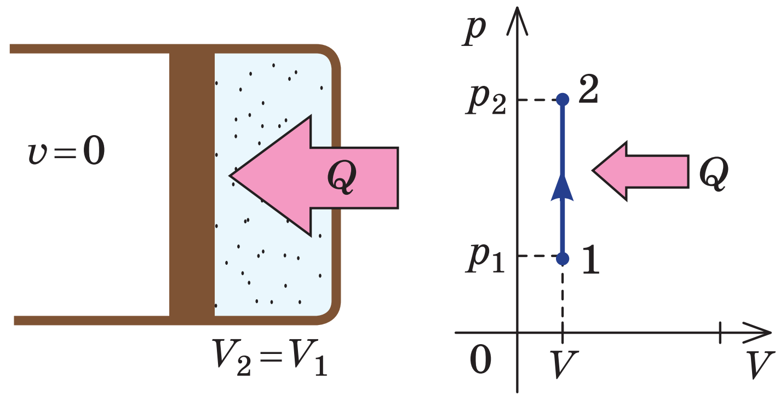
Перший закон термодинаміки для ізопроцесів
Ізохорний процес
$$Q=∆U+A$$
$$m=const$$
$$V=const$$
$$∆V=0$$
$$A=0$$
$$Q=∆U$$
Якщо газ ідеальний одноатомний
$$Q=∆U$$
$$=\frac{3}{2}\frac{m}{M}R∆T$$
$$=\frac{3}{2}V∆p$$

Slide 5
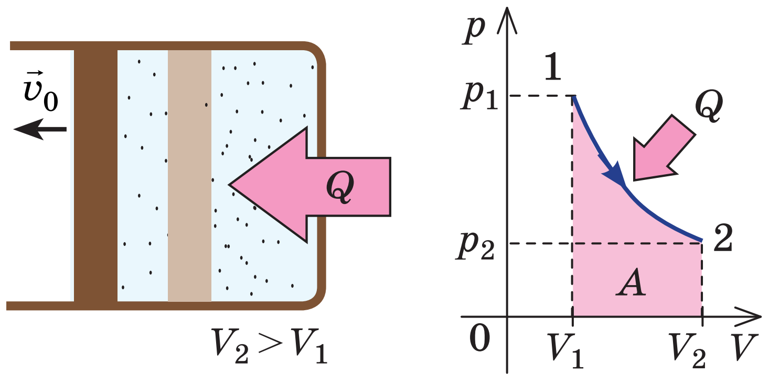
Перший закон термодинаміки для ізопроцесів
Ізотермічний процес
$$Q=∆U+A$$
$$m=const$$
$$T=const$$
$$∆T=0$$
$$∆U=0$$
$$Q=A$$

Slide 6
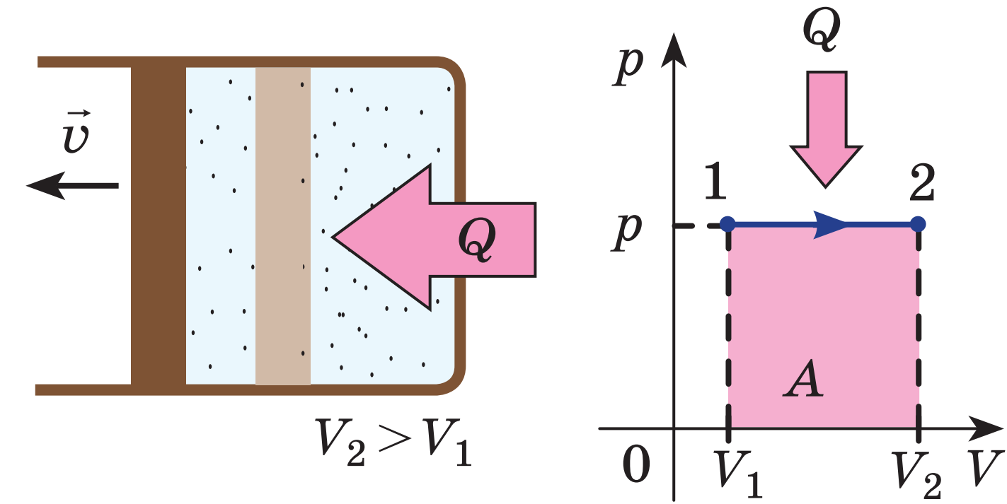
Перший закон термодинаміки для ізопроцесів
Ізобарний процес
$$Q=∆U+A$$
$$m=const$$
$$p=const$$
$$∆p=0$$
$$Q=∆U+A$$
Якщо газ ідеальний одноатомний
$$∆U=\frac{3}{2}p∆V$$
$$Q=\frac{5}{2}p∆V$$
$$A=p∆V$$

Slide 7
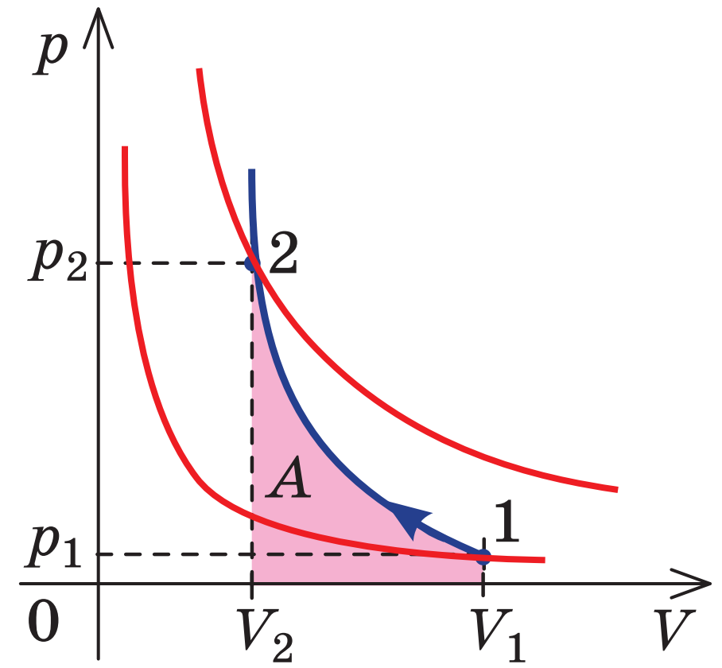
Адіабатний процес
Адіабатний процес – це процес, який відбувається без теплообміну з навколишнім середовищем
Адіабата
Ізотерми
$$∆U+A=0$$
$$A=−∆U$$

Slide 8
Домашнє завдання
Опрацювати § 38,
Вправа № 38 (1, 3)

